Slide 1
Các bạn ơi chúng mình là lớp 5 tuổi muốn vào lớp 1 chúng mình phải vượt qua các câu hỏi này thật tốt các bạn hãy giúp chúng mình nhé.

Slide 2
1
3
2

Slide 3
Đèn giao thông có mấy màu? Đó là những màu nào?
A. 3 màu: xanh, đỏ, cam
B. 2 màu: xanh, đỏ
C.2 màu: vàng, xanh
D.3 màu: xanh, đỏ, vàng
Trở về

Slide 4
Mỗi màu của đèn giao thông báo hiệu điều gì?
A. đỏ dừng, vàng đi, xanh đi chậm lại
B. Đỏ dừng lại, đèn xanh di chuyển, đèn vàng đi chậm lại
C.Đỏ đi, vàng đi chậm lại, xanh dừng
D. Xanh dừng, đỏ đi vàng chậm lại
Trở về

Slide 5
Nếu không có đèn giao thông thì việc đi lại ở các đường phố sẽ như thế nào?
A. Lộn xộn
B. Lộn xộn và nguy hiểm
C.Bình thường
D. Nguy hiểm
Trở về

Slide 6
7
Nghe viết
Đèn đỏ báo hiệu dừng lại.
Đèn xanh báo hiệu được phép
di chuyển. Đèn vàng báo hiệu
đi chậm rồi dừng hẳn.
Kết thúc câu có dấu gì?
Khi viết chữ đầu dòng, ta lưu ý gì?
Những chữ nào viết hoa? Vì sao?
Đoạn trên có mấy câu?
Em hãy tìm từ dễ viết lẫn trong bài.
Notes:
GV có thể cho HS viết từ khó vào bảng con nếu HS còn nhầm lẫn nhiều và thường xuyên. GV tự linh động từ khó phù hợp với địa phương.

Slide 7
Đèn đỏ báo hiệu dừng lại. Đèn xanh báo hiệu đưϑ phép
di chuyển. Đèn vàng báo hiệu đi chậm ǟồi dừng hẳn.

Slide 8
8
Chọn dấu thanh phù hợp thay cho chiếc lá.
Dấu hỏi hay dấu ngã ?
ngã ba
ngõ nhỏ
nga ba
ngo nhỏ
điều khiên
bút ve
điều khiển
bút vẽ

Slide 9
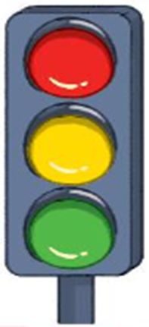
9
T
r
ò
c
h
ơ
i
Nhận biết biển báo.

Slide 10
Vận dụng
Đọc lại bài Đèn giao thông.
Xem trước bài Ôn tập.

Slide 11
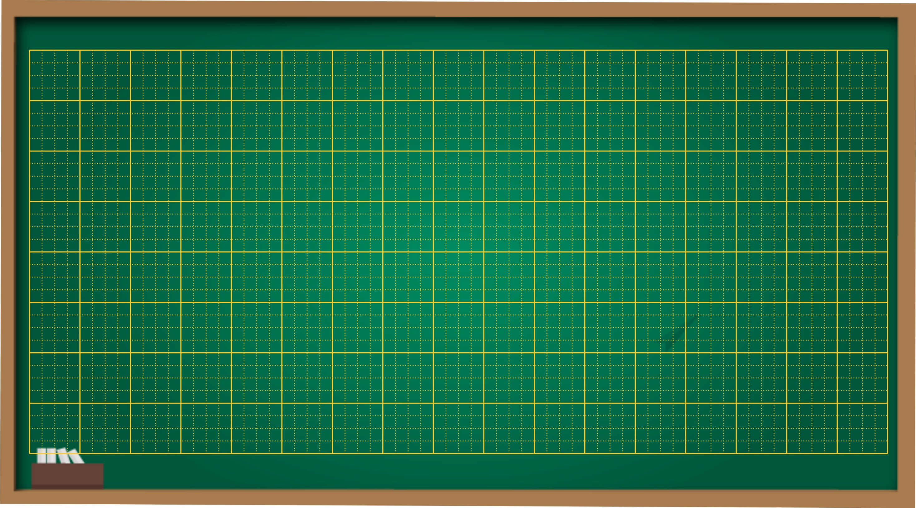
Thứ bảy ngày 17 tháng 3 năm 2022
Tập đọc
Đèn giao thông ( tiết 4).

